Slide 1
Välkommen till barnhälsovårdens föräldragruppsverksamhet

Slide 2
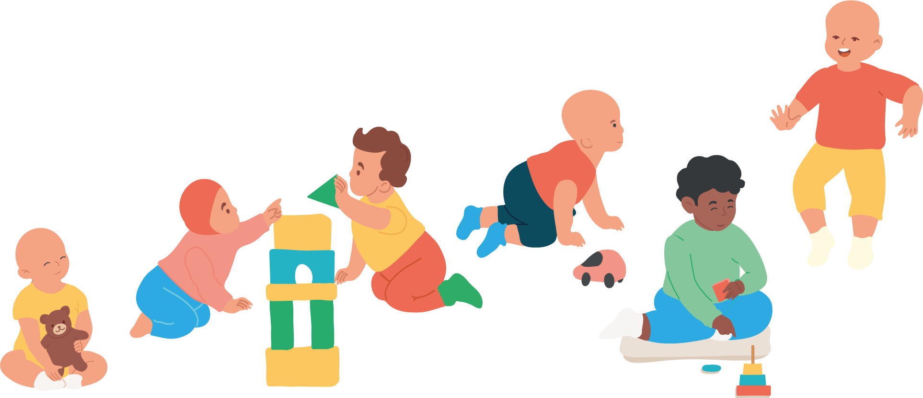
Barnet ger sig ut i världen
Träff 8 (Barnet vid 9-10 månaders ålder)
Notes:
Information om materialet och hur det ska användas för grupp eller i enskilda samtal
Syftet med barnhälsovårdens föräldragrupp är att stärka och stödja förmågan att vara förälder.
Gruppen som erbjuds, pågår under barnets första levnadsår och är en delarna i det samlade föräldrastödsinsatser Region Hallands barnhälsovård erbjuder.
Materialet används på olika sätt och anpassas utifrån varje grupp och dess individers nivå. Materialet är indelat i 9 moduler och utgör ett samlat underlag för 9 föräldragruppsträffar. Modulerna följer barnets ålder under det första levnadsåret. Se rutin: Barnhälsovårdens föräldragrupper och individuellt anpassat stöd.docx
Modulerna innehåller flera olika teman, där merparten av dessa teman är återkommande. Alla 9 moduler har ett huvudteman som utgår från barnets utveckling, behov, omgivning och ålder vid den aktuella träffen. Alla nio moduler är fristående och varje BVC får själv besluta om vilka av modulerna som ska användas för den specifika träffen.
Materialet kan också användas som underlag för behovsanpassat stöd vid enskilda samtal med föräldrar, eller i de tillfällen föräldrar valt att inte delta på den föräldragrupp som erbjudits.
Genomförande av åttonde träffen
Barnen är nu ca 9-10 månader och börjar att utforska världen.
Huvudtemat för dagens träff är därför “Barnet ger sig ut i världen”

Slide 3
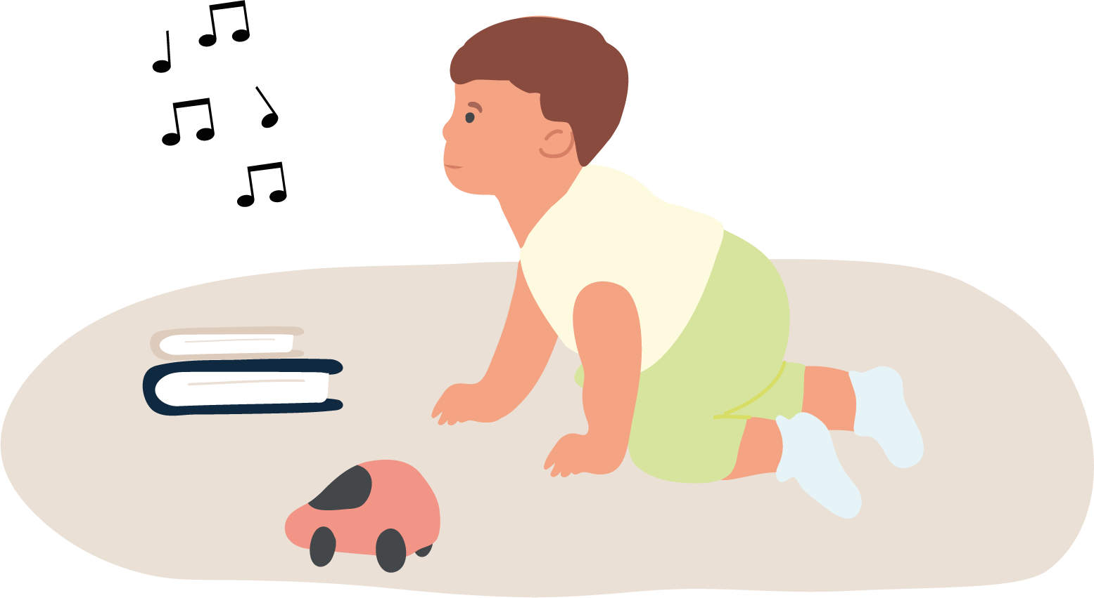
Det kompetenta barnet
Pincettgrepp
Titt-ut och kurragömma
Kryper, hasar, reser sig
Kommunikation
Snutte
Musik blir allt mer intressant
en del gillar att dansa
Främlingsrädsla
Notes:
Det kompetenta barnet
Föräldrarna berättar själva om sitt barn och vad dom ser hos sitt barn. Det är föräldrarna som ska prata och berätta om vad dom gör hemma.
En del barn har utvecklat ett pincettgrepp, dom kan ta och plocka upp smulor och annat med pekfinger och tummen.
Barnen gillar leka titt-ut – lek med barnet, göm ansiktet bakom händerna, bakom en kudde
Många har börjat och kan krypa, hasa och några reser sig mot soffa, stol mm
Många barn har en snutte i form av filt, kudde, nalle
Musik, ramsor är något som de flesta barn gillar. Sjung, vagga och lek med barnet
Främlingsrädsla, en del barn visar en stark främlingsrädsla och många visar en stark separationsångesten från föräldrarna.

Slide 4
Mat och näring

Slide 5
Matvanor – äta själv
Familjens mat
Gröt istället för välling
Nappflaskan – kan fasas ut
Nattmål – barnet behöver inte nattmål
D-vitamindroppar
Notes:
Matvanor - äta själv
Från ca 8-10 mån ålder kan grövre konsistenser och små bitar av mjuk plockvänlig mat börja introduceras. Vid denna ålder kan även det andra lagade huvudmålet av mat börja introduceras.
Du kan låta barnet pröva olika livsmedel i vilken ordning du vill. Med tiden blir portionerna allt större. Barn som är runt 1 år brukar kunna äta vanlig mat helt och hållet. Bra att börja med små bitar
Vid 8-10 månader gillar många bebisar att få utforska mat och konsistenser på egen hand (japp, det blir kladdigt!).
Servera mjuka bitar eller små bitar som gör att din bebis får öva på pincettgreppet. Många gillar att du delar upp maten tydligt.
Fortsätt att upprepa och testa nya smaker – i den här åldern är bebisar ofta nyfikna!
Barnets mat upp till ett år - 1177
Laga smakportioner och egen barnmat - 1177
maltidsforslag-under-barnets-forsta-ar-revidering-2020.pdf (rikshandboken-bhv.se)
bra-mat-for-spadbarn-under-ett-ar-livsmedelsverket.pdf
Spädbarn (livsmedelsverket.se)

Slide 6
Mun- och tandhälsa

Slide 7
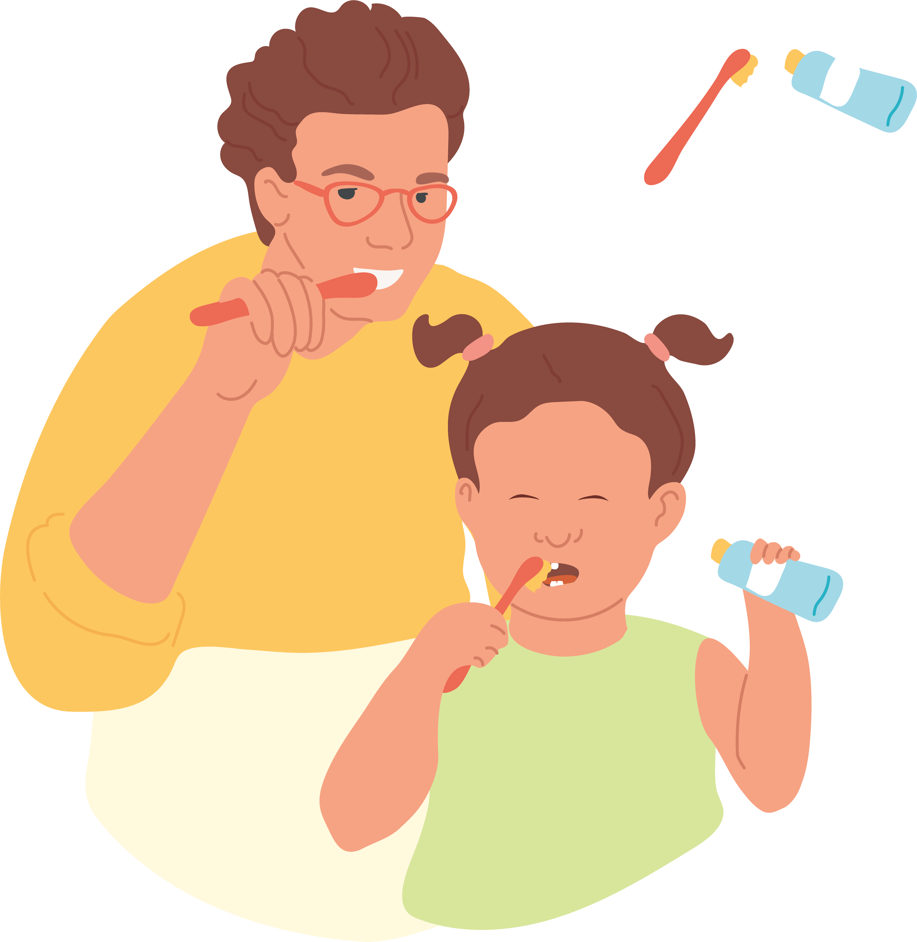
Tandhälsa
Borsta tänderna både morgon och kväll
med barntandborste
Använd tandkräm med fluorid
Om ni använder nappflaska undvik nattmål
Notes:
Tandhälsa
Från att första tanden tittar upp är det dags att köpa en liten barntandborste och låta ditt barn vänja sig vid den på ett mjukt och lekfullt sätt.
Nya tänder är extra känsliga för att få hål - karies. Därför är det viktigt att du håller extra koll på nya tänder och borstar dem så noga det går med fluortandkräm vilket stärker och skyddar tänderna.
Stryk lite fluortandkräm på borstens stråtoppar - mer än så behövs inte i den här åldern. Borsta både morgon och kväll, efter frukost och innan sängdags.
Tandkräm, en liten klick – ärtas storlek.
Nappflaskan behövs egentligen inte. Rekommendera att den kan fasas ut den om de kan. Om det ges nattmål, borde föräldrarna egentligen borsta barnets tänder efter nattmålen.
Munhälsoutveckling bland barn i förskoleålder (socialstyrelsen.se)
Borsta tänder på barn - 1177
Ont i munnen hos barn - 1177
Barnets tänder 0-5 år - Rikshandboken i barnhälsovård (rikshandboken-bhv.se)

Slide 8
Barnsäkerhet

Slide 9
Barnsäkerhet
Att tänka på:
Barnsäkerhet efter ålder och årstid
Nyfikna barn
Barnet vill undersöka allt
Brännskador, förgiftningar,
fallskador, m.m
Notes:
Barnsäkerhet
Nyfikna barn – det är bra. Armarna och händerna behöver inte längre hjälpa till att balansera utan är fria att lösa finmotoriska uppgifter, som till exempel att banka ihop klossar, plocka föremål ur burkar, och försöka att få upp småsmulor från golvet.
Små barn utforskar världen genom munnen. Ibland handlar det om sådant som är ätbart, ibland om leksaker, små stenar eller annat som man som vuxen aldrig skulle drömma om att stoppa i sig. Men barnet har märkt att tungan är fenomenal på att undersöka okända föremål, så varför inte utnyttja den?!
Allt som oftast går det bra, men om oturen är framme kan barnet sätta i halsen så allvarligt att hen inte får luft. Därför är det viktigt att inte låta barn att gå omkring att äta, eller äta i bilen.
Vid matsituationer är det viktigt att t.ex. att skära korv på längden och köttbullar i kvartar.
Utvecklingen kan gå fort och då är det viktigt att föräldrarna blir medvetna om hett the, saxar, handväskor, kemiska vätskor och se till att säkra eventuella trappor, spisskydd mm.
Föräldrarna bör försöka att identifiera och plocka bort småsaker i hemmet innan bebisen lärt sig krypa och fått koll på pincettgreppet.
Trappor
Fönster
Maskindiskmedel
När barn slår i huvudet - 1177
Barnsäkerhet - 1177
10 månader - Rikshandboken i barnhälsovård (rikshandboken-bhv.se)
Skador bland barn i Sverige (socialstyrelsen.se)
LKT1021s1368_1370.pdf (lakartidningen.se)

Slide 10
Att vara förälder

Slide 11
Vad påverkar barnet – och på vilket sätt?
Stress
Sömn
Alkohol
Läkemedel
Notes:
Vad påverkar barnet- och på vilket sätt?
Föräldrarna ska fundera och prata med varandra, om vad som påverkar barnet:
Vad kan dom själva göra?
Hur tänker föräldrarna framåt?
Det här ska leda till en diskussionspunkt, snarare än information till gruppen.
Man kan låta föräldrarna/gruppen reflektera över vilka läkemedel, eller annan substans, tobak som dom tar och som kan påverka barnet. Var och en får själv ta ansvar för sina intag, och ta en eventuell diskussion med sin behandlande läkare.
En del mammor har börjat jobba, stressmoment
Stress: en del mammor har börjat arbeta. Några har växlat, och pappa/partner är hemma.
Alkohol: Hur mycket dricker du?
Läkemedel: Prata med behandlande läkare.
Förhållandet till alkohol och konsumtion av alkohol skiljer sig åt bland individer i vårt samhälle. De flesta vuxna klarar av att dricka alkohol på ett sätt som inte skadar dem och personer i deras närhet.
Där ett riskbruk eller missbruk finns, finns också olika sätt att hantera sin situation. Det är därför viktigt att vara lyhörd för familjernas behov och hur de hanterar sin vardag och följderna av riskbruket alternativt missbruket
Tänk efter i vilket sällskap du berusar dig – Handledning för samtal om alkohol inom barnhälsovården
Tobak: fundera på var föräldrarna röker.
Se till att du är förberedd med information, stöd och hjälp som finns att få från vårdenheten.

Slide 12
Jämställt föräldraskap
Ny situation, nätverk, förväntningar och planer
Småbarnspappor arbetar mest övertid och spenderar 2 timmar mindre/dag med sina barn jämfört med småbarnsmammor
2% av småbarnspapporna jobbar deltid för att kunna ta hand om barn, mot 34% av mammorna
Pappor tar ut 29% medan mammor tar ut 71% av Sveriges totala föräldrapenning
Notes:
Jämställt föräldraskap
Fortsatt diskutera i gruppen:
När ett barn kommer till världen, blir också föräldrarna till. Tillsammans ska man utvecklas i de nya rollerna. Hur mycket man än försökt förbereda sig, läsa på innan, lyssnat till goda råd och andras erfarenheter, stämmer sällan ens förväntningar med den nya verklighet man upplever med sitt eget barn.
Som förälder fortsätter man att utvecklas genom hela livet, precis som ens barn gör. Ju mer man får öva, desto mer lär man sig, och ju mer man lär sig, desto tryggare blir man.
Den förälder som är hemma den första tiden med barnet, lär sig ofta fortare att förstå och tolka barnets signaler, och upplevs ganska snart få ett försprång i förhållande till den andra föräldern.
För att utvecklas och lära sig nya föräldraförmågor måste man få prova, göra fel och försöka på nytt igen.
En förutsättning för att båda föräldrar ska kunna utveckla sina respektive föräldraförmågor, är att föräldrarna stöttar varandra i att ta hand om barnet var för sig, med sådant som blöjbyten, nattning, bad, matning, tröst, lek och samspel.

Slide 13
Språkutveckling

Slide 14
Språket
Var är lampan? Var är nallen?
Tittut, baka, baka liten kaka
Härmningslekar – härma barnet
Presentera ord och uttryck för barnet, även för de som inte frågar själv
Tolka och sätt ord på vad du tror barnet vill visa
Jollrar barnet? Om inte, kontakta BVC
Notes:
Språket
Språket blir allt bättre och barn förstår ofta betoningen i din röst.
Under bebisens första år utvecklas hen i snabbare takt än någon gång senare i livet. Utvecklingen går olika fort i olika perioder och skiljer sig från barn till barn.
Mellan 10 och 14 månader sker vanligtvis den tiden då barn böjar att använda ord och har en förståelse om vad de pratar om.
Kommunikationen fortsätter utvecklas i en snabb takt. Barn förstår ordet “nej”, kan peka och imitera. Fråga barnet “var är lampan?” och ditt barn kan förmodligen peka och titta på lampan.
Barn på 10 månader kan komma ihåg ord och uttryck som används ofta. Barnet kan många fler ord nu än barnet klarar att säga. Om du frågar om var en sak i rummet finns eller i en bok, kan det faktiskt hända att barnet pekar på den.
Lek med barnet
Om inget joller - hörsel testning
Språkundersökning och screening - Rikshandboken i barnhälsovård (rikshandboken-bhv.se)
Barnets kommunikations- språk- och talutveckling - Rikshandboken i barnhälsovård (rikshandboken-bhv.se)
Barnets utveckling 6-12 månader - 1177
Barnets utveckling 6-12 månader - 1177

Slide 15
Feber, förkylningar och barnsjukdomar

Slide 16
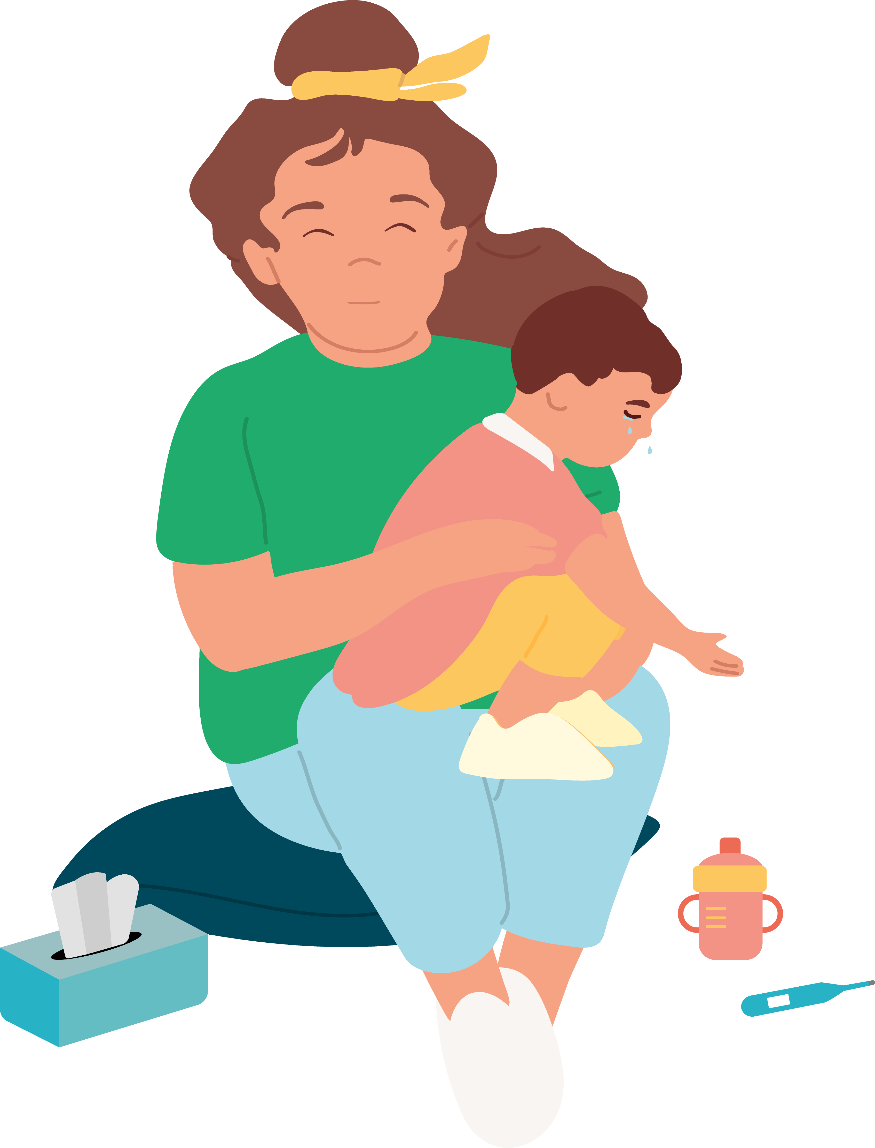
De flesta barn blir sjuka ibland
Man får räkna med cirka 6-8 förkylningar per år
Vanligt förekommande barnsjukdomar som inte kräver vård:
- Höstblåsor
- 3-dagarsfeber
- Vattkoppor
Det kan vara bra att ha en akutlåda hemma (vätskeersättning, Alvedon, febertermometer, koksalt)
Minska smitta – tvätta händer
Undvik stora folkmängder i förkylningstider
Notes:
De flesta barn blir sjuka ibland
Små barn brukar ofta ha infektioner man får räkna med ca 8-10 infektioner/år. Det beror på att immunförsvaret inte är tillräckligt utvecklat från början. Ett bra sätt att skydda sig mot infektioner är att vara ute mycket och att tvätta händerna ofta.
Feber är ingen sjukdom: Barn får lätt feber, men det behöver inte betyda att barnet är särskilt sjukt. Feber i sig är ingen sjukdom utan kroppens försvar mot virus och bakterier. Virus och bakterier trivs nämligen inte i höga kroppstemperaturer. Barn får oftare feber i samband med en infektion jämfört med vuxna.
Normal kroppstemperatur definieras som rektal temperatur mellan 36,00 C och 37,80 C. Barn har ofta högre temperatur än vuxna. Om barnet är litet och är för varmt klädd eller varit väldigt aktivt kan det få hög temperatur utan att ha feber. Därför är det bästa att vänta en halvtimme innan man tar tempen för att få ett säkert resultat. Temp över 38,00 C mätt efter en halvtimmes vila räknas som feber.
Att mäta temperaturen rektalt är mest tillförlitligt. Elektroniska ändtarmstermometrar mäter på cirka 1 minut.
Öron termometern är snabb, tar en sekund men måste sitta rätt i örat för att ge ett säkert mätvärde. Mycket vax eller vaxpropp i hörselgången ger ett osäkert resultat.
Att mäta i munnen - under tungan – eller i armhålan är mer osäkra än mätning i ändtarmen och rekommenderas inte på små barn.
Infektioner hos barn – 1177
Infektioner - översikt - Rikshandboken i barnhälsovård (rikshandboken-bhv.se)
Så vårdar du ditt sjuka barn (kunskapsstodforvardgivare.se)

Slide 17
Övrig information och råd
Notes:
Extrabild – det är inte säkert denna bild kommer att behövas

Slide 18
Vaccinationer under barnets första fem levnadsår
Barnets ålder | 6-8 v | 3 mån | 5 mån | 12 mån | 18 mån | 5 år
Rota virus | Dos 1 | Dos 2 | Dos 3
Difteri |  | Dos 1 | Dos 2 | Dos 3 |  | Dos 4
Stelkramp |  | Dos 1 | Dos 2 | Dos 3 |  | Dos 4
Kikhosta |  | Dos 1 | Dos 2 | Dos 3 |  | Dos 4
Polio |  | Dos 1 | Dos 2 | Dos 3 |  | Dos 4
Haemph.infl B |  | Dos 1 | Dos 2 | Dos 3
Pneumokocker |  | Dos 1 | Dos 2 | Dos 3
Mässling |  |  |  |  | Dos 1
Påssjuka |  |  |  |  | Dos 1
Röda hund |  |  |  |  | Dos 1
Träff 8 (Barnet vid 9-10 månaders ålder)
Notes:
Vaccinationer under barnets första fem levnadsår
Barnet kan få feber vid vaccination
barnvaccinationer-tabell_200709.pdf (folkhalsomyndigheten.se)

Slide 19

Råd om vård dygnet runt
På 1177.se/Halland kan du läsa om sjukdomar och behandlingar. Här kan du också hitta vårdmottagningar och använda e-tjänster för att kontakta vården
1177 är också ett telefonnummer du kan ringa för sjukvårdsrådgivning, det är alltid tillgängligt, hela dygnet året runt
Träff 8 (Barnet vid 9-10 månaders ålder)

Slide 20
Producerat av regionkontorets strategiska barnhälsovård 2023
Gerd Almquist-Tangen, barnhälsovårdsstrateg
Regionkontoret, gerd.almquist-tangen@regionhalland.se

